Slide 1
ГБДОУ центр развития ребенка – детский сад № 38 Красносельского района Санкт - Петербурга
Учебно – методическое пособие
Игра “Подбери по образцу”
Автор: Ильина Татьяна Валерьевна -воспитатель

Slide 2
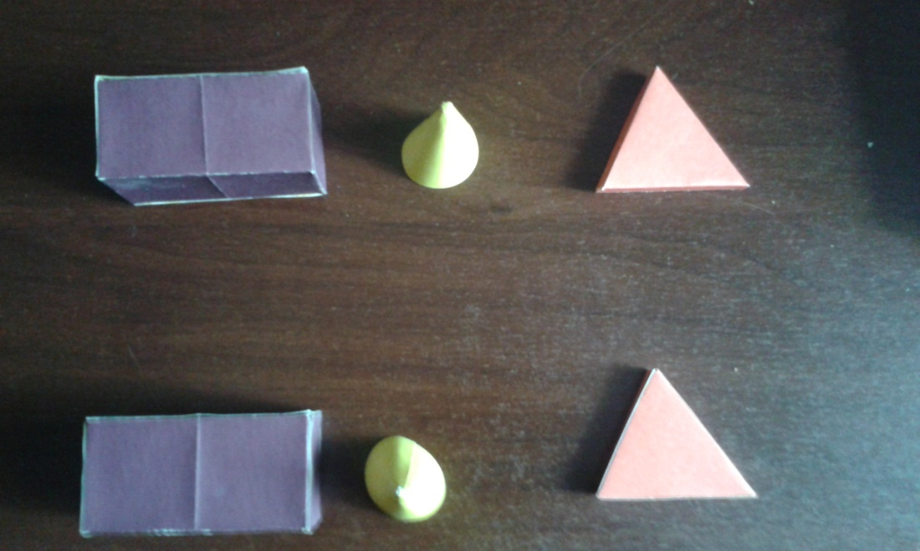
Цель:
Закрепление знаний геометрических фигур.
Материалы: Разноцветные геометрические фигуры.
Описание игры: Подобрать к задуманному предмету геометрическую фигуру соответствующей формы.

